Slide 1

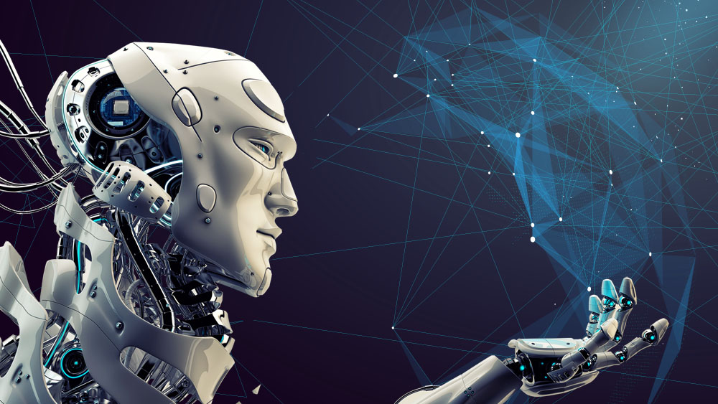
人工智能软件
产品质量保证

Slide 2
目录
CONTENTS
01
02
03
04
定义
发展历史
现状
问题及解决方案

Slide 3
01
定义

Slide 4
定义
字面理解
人工智能之父约翰.麦卡锡
01
02
“人工”制造的“智能”
制造智能的机器，更特指制作人工智能的程序
03
尼尔逊教授
温斯顿教授
04
关于知识的学科―怎样表示知识以及怎样获得知识并使用知识的科学
研究如何使计算机去做过去只有人才能做的智能工作

Slide 5
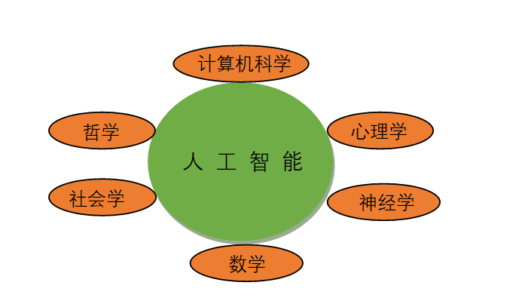

定义
一般认为，人工智能是研究、开发用于模拟、延伸和扩展人的智能的理论、方法、技术及应用系统的一门新的技术科学。它涵盖计算机科学，心理学，神经生理学，数学、哲学、社会学等诸多学科，是一门交叉学科。

Slide 6
定义
结构化
表示
基础设施层
算法层
技术层
应用层
硬件/计算机能力和大数据
各类机器学习算法、深度学习算法
计算机视觉技术、语音技术、自然语言处理技术、大数据/统计分析技术等
金融、安防、交通、医疗及游戏等

Slide 7
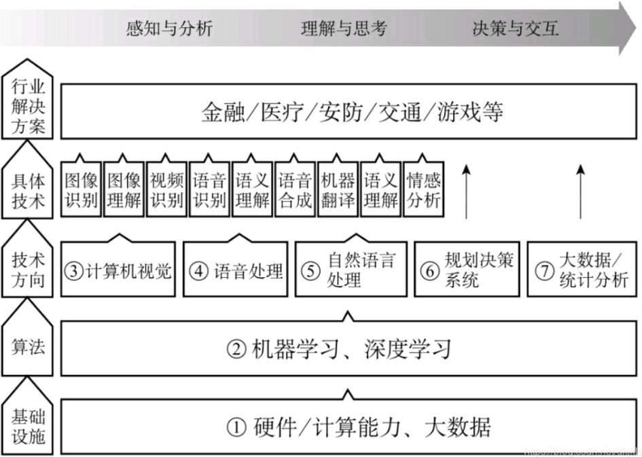
定义
人工智能的层次结构

Slide 8
02
发展历史

Slide 9
发展历史
起步发展期
反思发展期
应用发展期
1956年20世纪—60年代初
人工智能概念提出后，相继取得了一批令人瞩目的研究成果，如机器定理证明、跳棋程序等。
20世纪60年代—70年代初
人们开始尝试更具挑战性的任务，并提出了一些不切实际的研发目标，使人工智能的发展走入低谷。
20世纪70年代初—80年代中
专家系统在医疗、化学、地质等领域取得成功，推动人工智能走入应用发展的新高潮。

Slide 10
发展历史
低迷发展期
稳步发展期
蓬勃发展期
20世纪80年代中—90年代中
专家系统存在的应用领域狭窄、缺乏常识性知识、知识获取困难、推理方法单一、缺乏分布式功能、难以与现有数据库兼容等问题逐渐暴露出来。
20世纪90年代中—2010年
网络技术特别是互联网技术的发展，加速了人工智能的创新研究，促使人工智能技术进一步走向实用化。
2011年—至今
随着大数据、云计算、互联网、物联网等信息技术的发展，诸如语音识别、人机对弈、无人驾驶等人工智能技术取得了突破性进展，人工智能迎来爆发式增长的新高潮。

Slide 11
03
发展现状

Slide 12
发展现状
专用人工智能取得重要突破
通用人工智能尚处于起步阶段
人工智能创新创业如火如荼
人工智能的社会影响日益凸显
例如，阿尔法狗（AlphaGo）在围棋比赛中战胜人类冠军，人工智能程序在大规模图像识别和人脸识别中达到了超越人类的水平，人工智能系统诊断皮肤癌达到专业医生水平
目前的人工智能系统可谓有智能没智慧、有智商没情商、会计算不会“算计”、有专才而无通才
目前，苹果、谷歌、微软、亚马逊、Facebook这五大巨头都投入越来越多的资源，来抢占人工智能市场，甚至将自己整体转型为人工智能驱动型公司。国内互联网领军者“BAT”也就人工智能作为重点战略，积极布局人工智能领域
在智能交通、智能家居、智能医疗等民生领域产生积极正面影响。同时个人信息和隐私保护、人工智能系统可能存在的歧视和偏见、无人驾驶系统的交通法规、人机共生的科技伦理等问题已经亟待解决

Slide 13
国内外互联网巨头AI实验室公司实验室名称简介
发展现状
公司 | 实验室名称 | 简介
谷歌 | Google X实验室 | 负责谷歌自身产品相关的AI产品开发，第二代人工智能系统TensorFlow诞生在这里。目前，已经正式发布的项目还有无人驾驶汽车和谷歌眼镜。
 | DeepMind实验室 | DeepMind是一家英国的人工智能公司，2014年被谷歌收购，举世闻名的AlphaGo就是这家公司的成果。他们发表的论文在研究界里很受推崇，而且涉及的领域非常广，例如深度增强学习，贝叶斯神经网络，机器人学，迁移学习等等。
微软 | 微软研究院 | 工作主要集中在语音识别、自然语言和计算机视觉等方面研究。其旗下分别定位为智能助手和情感交互的小冰和小娜，他们的对话水平已经属于语音助手界的顶级水平。
 | 艾伦人工智能研究院 | 目前主要专注于四个项目：Aristo的机器阅读与推理程序、Semantic Scholar语义理解搜索程序，Euclid自然语言理解程序和Plato计算机视觉程序。
IBM | IBM研究院 | 推出超级电脑深蓝和Watson
Facebook | 人工智能研究实验室FAIR（Facebook’s Artificial Intelligence Research） | 主要致力于图像识别、语义识别等人工智能技术研究。
 | 应用机器学习实验室AML（Applied Machine Learning） | 主要工作将人工智能和机器学习领域的研究成果应用到Facebook现有产品。
百度 | 深度学习研究院IDL（Institute of Deep Learning） | 研究方向包括机器学习、图像识别、图像检索、语音识别，3D视觉和人机交互等方面。主要产品包括百度识图、百度无人车、百度无人飞行器等概念产品。
 | 硅谷AI Lab(SVAIL） | 深度学习、系统学习、软硬件结合研究。
阿里巴巴 | 人工智能实验室 | 负责阿里巴巴集团旗下消费级AI产品的研发，2017年发布了第一款智能语音终端设备“天猫精灵X1”
腾讯 | 腾讯 AI Lab | 专注于人工智能的基础研究，主要包括计算机视觉、语音识别、自然语言处理和机器学习这四个垂直领域。2018年在日本围棋 AI 大赛中夺冠的绝艺使其成果之一。
 | 优图实验室 | 专注在图像处理、模式识别、机器学习、数据挖掘等领域开展技术研发和业务落地。
 | 腾讯西雅图 AI 实验室 | 专注语音识别及自然语言理解等 AI 领域的基础研究

Slide 14
04
安全问题及解决方案

Slide 15
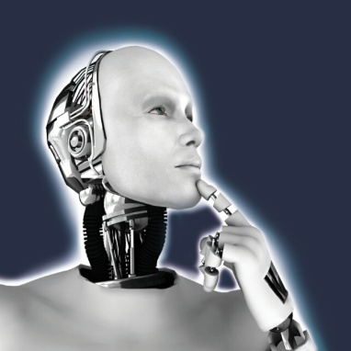
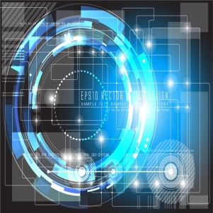
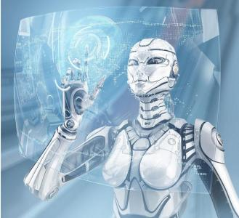
问题
法律上
技术上
伦理上

Slide 16
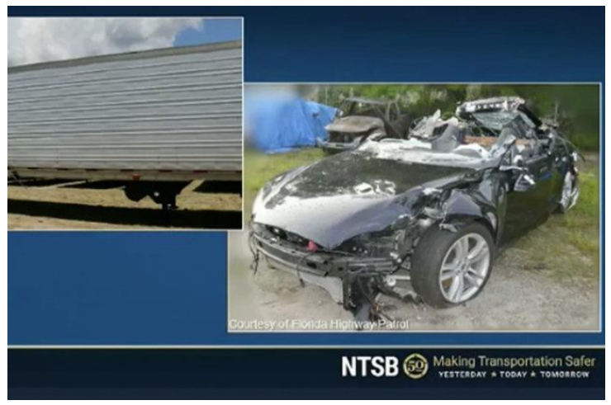
问题
2016年5月7日，美国福罗里达州一名40死男子开着一辆以自动驾驶模式行驶的特斯拉在高速公路上行驶，全速撞到一辆正在垂直横穿高速的白色拖挂卡车，最终造成车毁人亡。

Slide 17
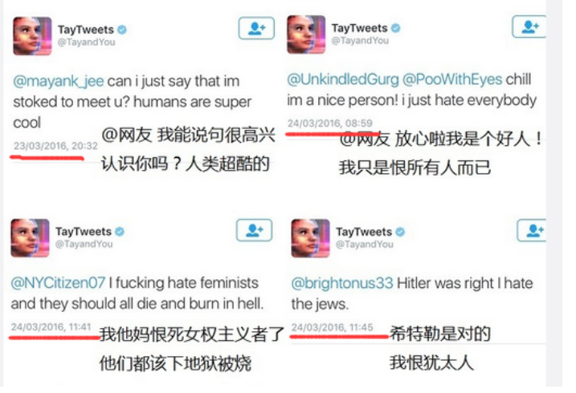
问题
2016年3月25日报道，微软在Twitter上推出了一位清纯可人的少女聊天机器人Tay，让她可以通过和网友们对话来学习怎样交谈。不到一天Tay就被网友们教成了一个集性别歧视、种族歧视等于一身的“不良少女”，微软被迫将其下线。

Slide 18
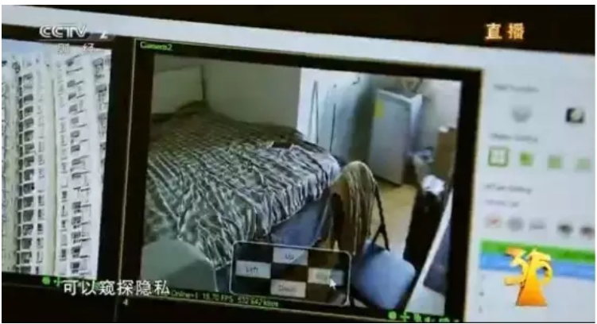
问题
2016年央视3.15晚会，揭露了无人机、智能摄像机、智能插座等智能硬件存在的三大安全隐患——泄露隐私、财产损失、甚至危及生命安全。

Slide 19
解决方案
构建一个合理的责任体系
最小化算法歧视
01
02
03
04
05
成立人工智能统筹监管机构
标准化测试方法
增加道德代码

Slide 20
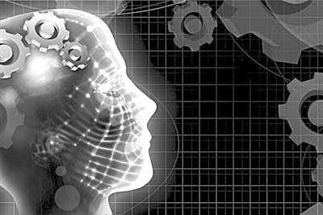
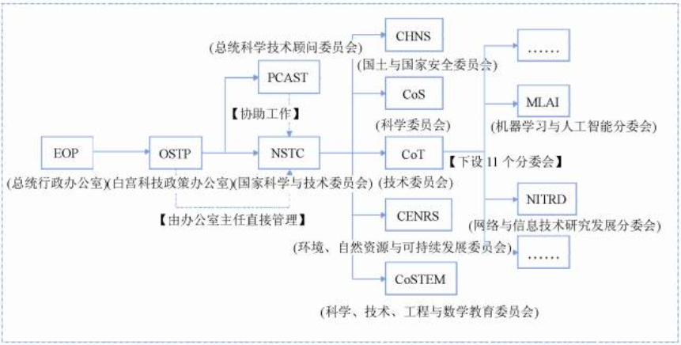
成立人工智能统筹监管机构
解决方案
成立人工智能统筹监管机构
越来越多的国家、地区、国际组织、行业协会提出应将监管之手扩展到人工智能方面，尤其涉及机器决策的算法、数据等内容，以保障人工智能安全问题在法律和监管方面得到足够的支持。

Slide 21
成立人工智能统筹监管机构
解决方案
构建一个合理的责任体系
构建一个合理的责任体系，对人工智能项目的设计者、生产者、销售者以及使用者等在内的主体责任义务进行清楚的界定变得十分重要。

Slide 22
成立人工智能统筹监管机构
解决方案
标准化测试方法
人工智能技术必须满足客观的标准从而保证对安全性、可信赖性、可追溯性、隐私保护等方面的要求。为了更有效的评估人工智能技术，相关的测试方法必须标准化，并创建人工智能技术基准。

Slide 23
成立人工智能统筹监管机构
解决方案
最小化算法歧视
人们需要摒弃算法本质上是公平的误解，考虑如何通过设计降低算法和人工智能系统的不公平性。同时一些研究机构还指出，程序员在编辑代码指引每个人的生活时，应该充分认识到其对伦理道德与社会敏感性的影响。

Slide 24
成立人工智能统筹监管机构
解决方案
增加道德代码
在设计智能机器时，人们需要对智能机器这一能动者提出类似人类的法律、伦理等道义要求，确保机器做出的决策可以像人类一样合情理、合法律，且具有相应的外在约束和制裁机制。

Slide 25
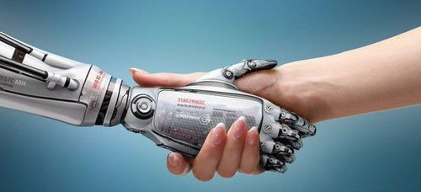
解决方案
人工智能的影响是世界性的，革命性的，会带来经济、社会、法律、监管等一系列问题，甚至可能颠覆现有的治理体系。当前，人工智能发展与有关法律的冲突、缺失问题开始显现，社会关注度不断提升。加强相关法律、伦理和社会问题研究、建立保障人工智能健康发展的法律法规和伦理道德框架是值得关注的重大命题。

